Slide 1
Serangan Terhadap Kriptografi
Bahan kuliah IF4020 Kriptografi
Oleh: Dr. Rinaldi Munir
Prodi Informatika
Sekolah Teknik Elektro dan Informatika
2019

Slide 2
Pendahuluan
Keseluruhan point dari kriptografi adalah menjaga kerahasiaan pesan atau kunci dari penyadap (eavesdropper) atau dari kriptanalis (cryptanalyst).
Kriptanalis dapat merangkap sebagai seorang penyadap
Kriptanalis berusaha memecahkan cipherteks dengan suatu serangan terhadap sistem kriptografi.

Slide 3
Serangan (attack)
Serangan: setiap usaha (attempt) atau percobaan yang dilakukan oleh kriptanalis untuk menemukan kunci atau menemukan plainteks dari cipherteksnya.
Asumsi: kriptanalis mengetahui algoritma kriptografi yang digunakan
Prinsip Kerckhoff: Semua algoritma kriptografi harus publik; hanya kunci yang rahasia.
Satu-satunya keamanan terletak pada kunci!

Slide 4
Jenis-jenis Serangan
Berdasarkan keterlibatan penyerang dalam komunikasi:
Serangan pasif
Serangan aktif

Slide 5
1. Serangan pasif (passive attack)
penyerang tidak terlibat dalam komunikasi antara pengirim dan penerima
penyerang hanya melakukan penyadapan untuk memperoleh data atau informasi sebanyak-banyaknya
…hyTRedcyld[pu6tjkbbjudplkjsdoye6hnw…
Bob
Alice
Eve

Slide 6
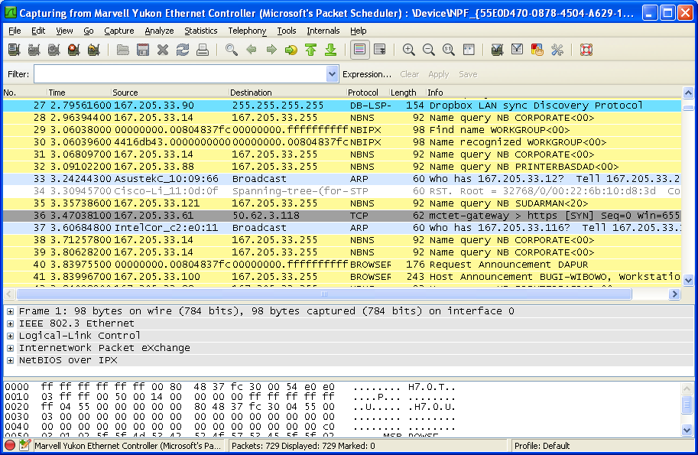
Screenshot Wireshark (memantau network traffic)

Slide 7
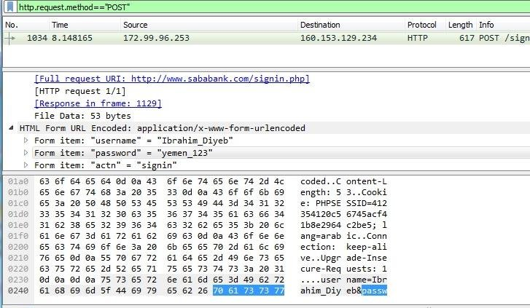
Filtering dengan Wireshark dapat menampilkan plainteks berupa username dan password
Sumber gambar: https://www.researchgate.net/figure/Wireshark-Filtering-Showing-Clear-Text-of-user-Name-and-Password_fig3_326419957

Slide 8
Metode penyadapan:
Wiretapping
Electromagnetic eavesdropping
Acoustic Eavesdropping

Slide 9
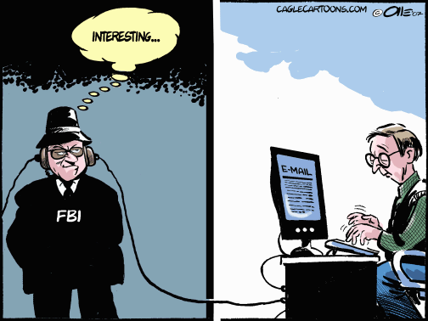
Wiretapping

Slide 10
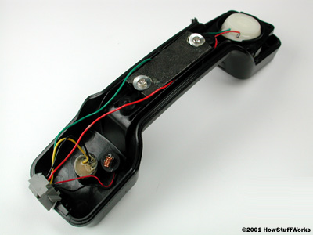
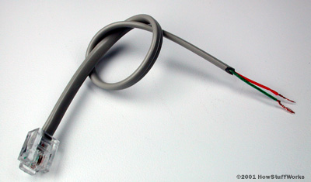
How Wiretapping Works
(sumber: http://www.howstuffworks.com/wiretapping.htm)
Inside a standard phone cord, you'll find a red wire and a green wire. These wires form a circuit like the one you might find in a flashlight. Just as in a flashlight, there is a negatively-charged end and a positively-charged end to the circuit. In a telephone cord, the green wire connects to the positive end and the red cord connects to the negative end.
When you open up a phone, you can see that the technology inside is very simple. The simplicity of design makes the phone system vulnerable to surreptitious eavesdropping.

Slide 11
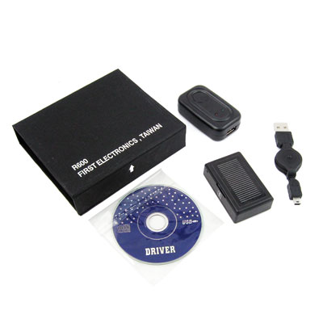
Electromagnetic eavesdropping
Lihat info alat penyadap suara GSM:
http://indonetwork.web.id/Matama_Security/1168831/spy-ear-gsm-penyadap-suara-dengan-kartu-gsm.htm

Slide 12
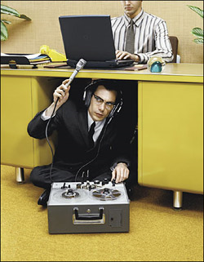

Acoustic Eavesdropping

Slide 13
2. Serangan aktif (active attack)
penyerang mengintervensi komunikasi dan ikut mempengaruhi system untuk keuntungan dirinya
penyerang mengubah aliran pesan seperti:
- menghapus sebagian cipherteks,
- mengubah cipherteks,
- menyisipkan potongan cipherteks palsu,
- me-replay pesan lama,
- mengubah informasi yang tersimpan, dsb
Contoh: man-in-the-middle attack

Slide 14
Man-in-the-middle-attack

Slide 15
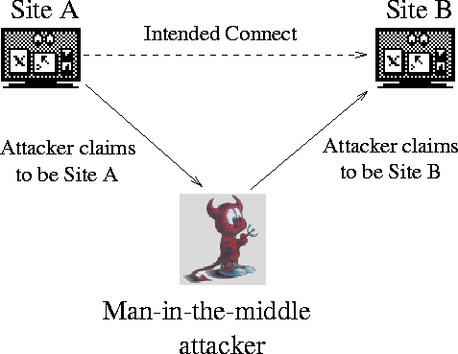
Man-in-the-middle-attack
Serangan aktif yang berbahaya

Slide 16
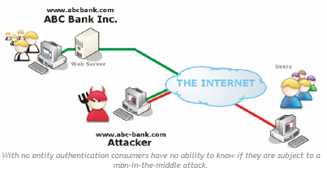
Man-in-the-middle attack di bidang e-commerce

Slide 17
Jenis-jenis Serangan
Berdasarkan teknik yang digunakan untuk menemukan kunci:
Exhaustive attack/brute force attack
Analytical attack

Slide 18
1. Exhaustive attack /brute force attack
Mengungkap plainteks dengan mencoba semua kemungkinan kunci
. Contoh: dictionary attack
Pasti berhasil menemukan kunci jika tersedia waktu yang cukup dan sumberdaya hardware yang memenuhi.

Slide 19
Solusi: Kriptografer harus membuat kunci yang panjang dan tidak mudah ditebak.

Slide 20
2. Analytical attack
Menganalisis kelemahan algoritma kriptografi untuk mengurangi kemungkinan kunci yang tidak mungkin ada.
Caranya: memecahkan persamaan-persamaan matematika (yang diperoleh dari definisi suatu algoritma kriptografi) yang mengandung peubah-peubah yang merepresentasikan plainteks atau kunci.
Contoh: Lihat kembali Affine Cipher
Enkripsi: C ≡ mP + b (mod n)
Dekripsi: P ≡ m^{–1} (C – b) (mod n)
Kunci: m dan b
m bilangan bulat yang relatif prima dengan n
b adalah jumlah pergeseran
Ada 25 pilihan untuk b dan 12 buah nilai m yang relatif prima dengan 26 (yaitu 1, 3, 5, 7, 9, 11, 15, 17, 19, 21, 23, dan 25).

Slide 21
Metode analytical attack biasanya lebih cepat menemukan kunci dibandingkan dengan exhaustive attack.
Solusi: kriptografer harus membuat algoritma kriptografi yang sekompleks mungkin

Slide 22
Jenis-jenis Serangan
Berdasarkan ketersediaan data yang digunakan untuk menyerang sistem kriptografi:
1. Chipertext-only attack
2. Known-plaintext attack
3. Chosen-plaintext attack
4. Adaptive-chosen-plaintext attack
5. Chosen-chipertext attack

Slide 23
1. Chipertext-only attack
Kriptanalis hanya memiliki cipherteks
Teknik yang digunakan: exhaustive key search dan teknik analisis frekuensi (akan dijelaskan kemudian)

Slide 24
Known-plaintext attack
Diberikan sejumlah pasangan plainteks dan cipherteks yang berkoresponden:
P₁, C₁ = E_{k}(P₁),
P₂, C₂ = E_{k}(P₂),
… ,
P_{i} , C_{i} = E_{k}(P_{i})
Deduksi: k untuk mendapatkan P_{i+1} dari C_{i+1} = E_{k}(P_{i+1}).

Slide 25
Beberapa pesan yang formatnya terstruktur membuka peluang untuk menerka plainteks dari cipherteks yang bersesuaian.
Contoh:
From dan To di dalam e-mail,
”Dengan hormat”, wassalam, pada surat resmi.
#include, program, di dalam source code

Slide 26
Chosen-plaintext attack
Kriptanalis dapat memilih plainteks tertentu untuk dienkripsikan, yaitu plainteks-plainteks yang lebih mengarahkan penemuan kunci.

Slide 27
Chosen-plaintext attack

Slide 28
4. Adaptive-chosen-plaintext attack
Kriptanalis memilih blok plainteks yang besar, lalu dienkripsi, kemudian memilih blok lainnya yang lebih kecil berdasarkan hasil serangan sebelumnya, begitu seterusnya.

Slide 29
5. Chosen-ciphertext attack
Diberikan:
C₁, P₁ = D_{k}(C₁), C₂, P₂ = D_{k}(P₂), …, C_{i}, P_{i} = D_{k}(C_{i})
Deduksi: k (yang mungkin diperlukan untuk mendekripsi pesan pada waktu yang akan datang).

Slide 30
Sebuah algoritma kriptografi dikatakan aman (computationally secure) bila ia memenuhi tiga kriteria berikut:
Persamaan matematis yang menggambarkan operasi di dalam algoritma kriptografi sangat kompleks sehingga algoritma tidak mungkin dipecahkan secara analitik.
Biaya untuk memecahkan cipherteks melampaui nilai informasi yang terkandung di dalam cipherteks tersebut.
Waktu yang diperlukan untuk memecahkan cipherteks melampaui lamanya waktu informasi tersebut harus dijaga kerahasiaannya.

